Slide 1
Проект
Тема:
«Оригами и математика»
Выполнила: Михендеева Ксения Владимировна 1(КК)
г. Каменск- Уральский 2021 – 2022 уг.

Slide 2
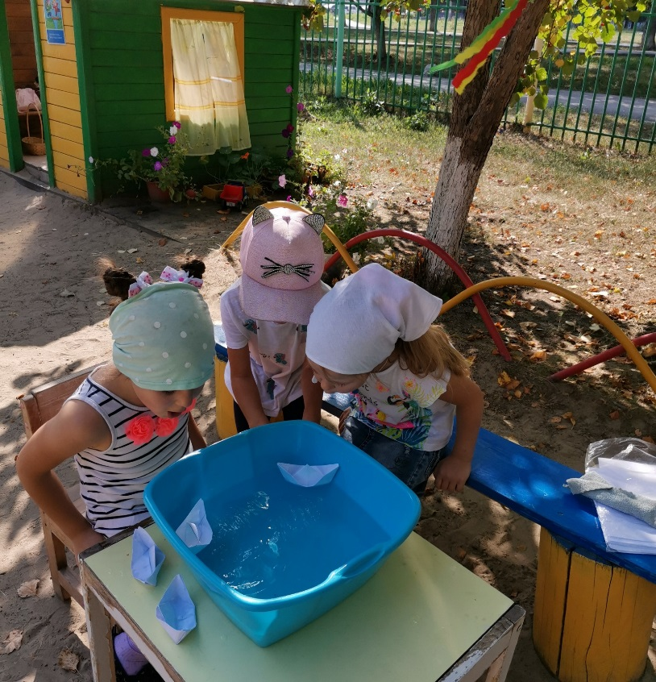
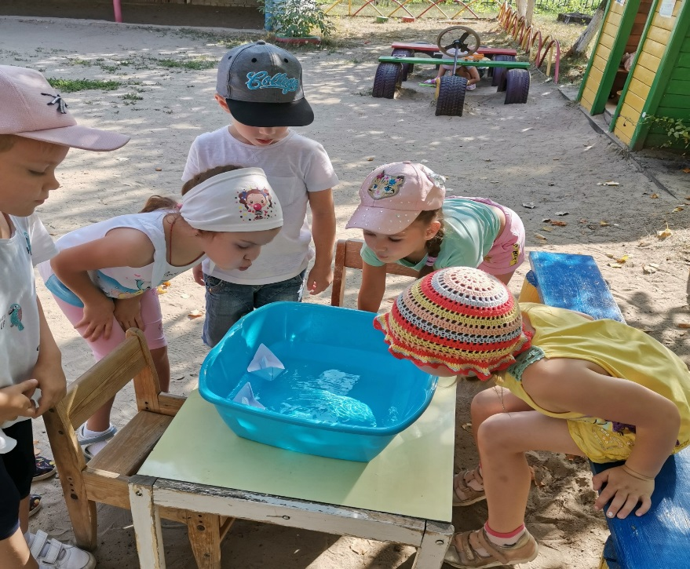
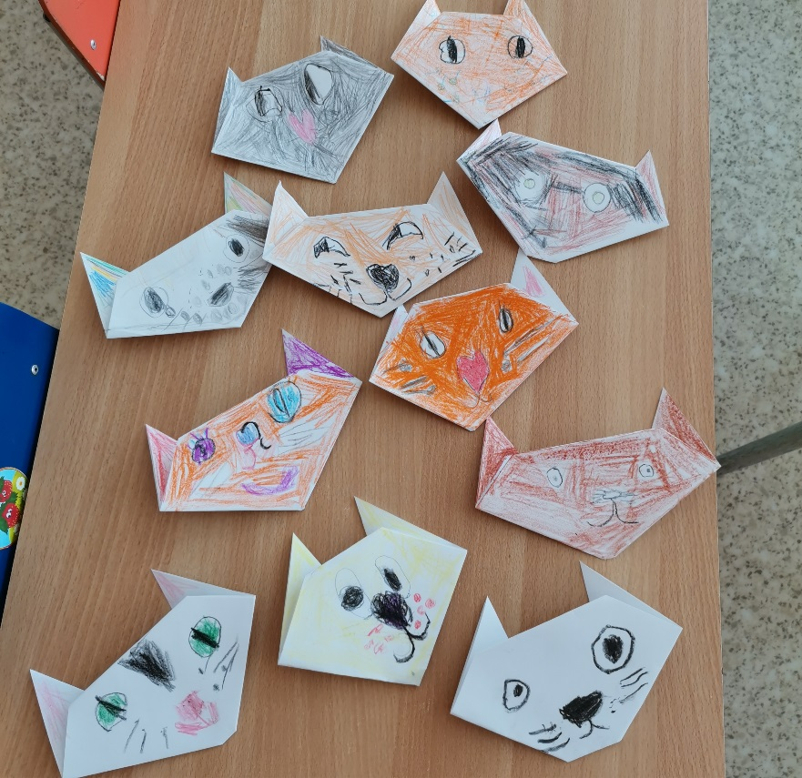
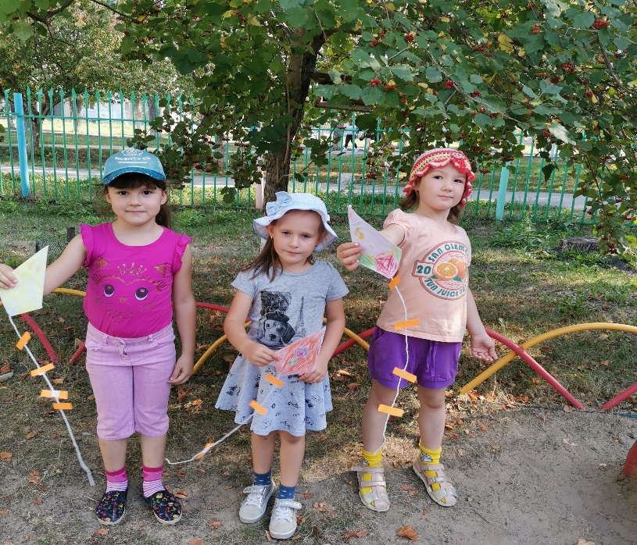
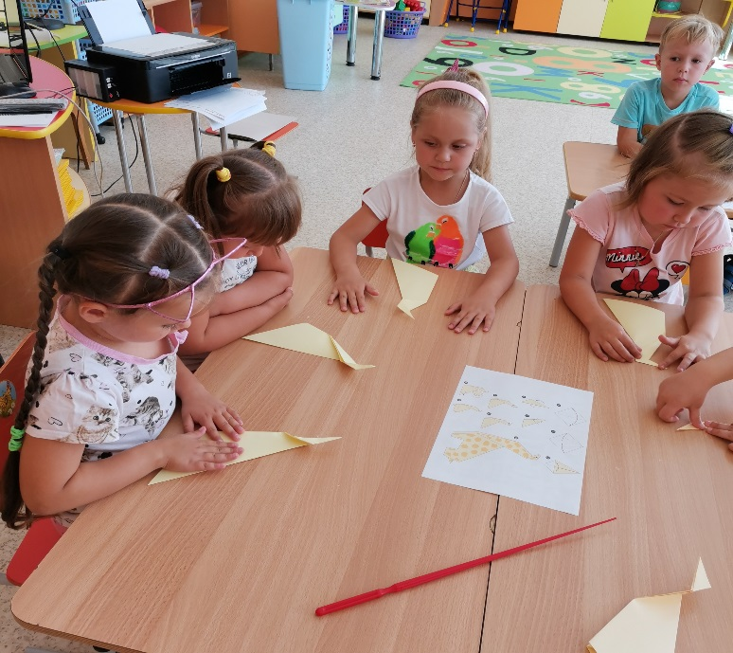
Наши работы
Начало

Slide 3
Актуальность проекта
Сегодня множество людей во всем мире увлекаются искусством оригами. Многие считают, что это забава, с помощью которой люди создают различные фигуры, но очень многое в оригами связано с математикой.
В последнее время ребята все с большей неохотой относятся к учебе, и частности к математике.
Чтобы привлечь внимание учащихся к математике, я решила в своем проекте показать, что математика – это творческая наука.
Я обратила внимание, что оригами сочетает в себе красивые формы и удивительно правильные линии. А на уроках в школе всегда больше всего нравилась математика. Мне стало интересно, насколько оригами связано с математикой.

Slide 4
Цель – всестороннее интеллектуальное развитие математических представлений у детей старшего дошкольного возраста в процессе использования модульного оригами.

Slide 5
Задачи:
• Познакомить детей с основными геометрическими понятиями (угол, сторона, квадрат, треугольник и т. д.).
• Научить ребенка общаться с бумагой.
• Развивать глазомер при работе с бумагой.
• Научить ребенка аккуратно из квадрата складывать различные базовые формы оригами, четко следуя основным правилам.
• Научить проговаривать свои действия при работе с бумагой, используя специальную терминологию.
• Развивать мелкую моторику пальцев.
• Обогащать словарный запас детей.
• Активизировать мыслительную деятельность.
• Развивать конструктивное мышление детей, их творческое воображение, художественный вкус.
• Развивать внимание, память, логическое и пространственное воображения.
• Воспитывать интерес к искусству оригами.
• Расширять коммуникативные способности детей путем создания игровых ситуаций.
• Формировать культуру труда и совершенствовать трудовые навыки.

Slide 6
История оригами для детей
Искусство оригами зародилось много веков назад в Японии. Точнее будет заметить, что в то время оригами еще не рассматривали как вид искусства. Бумага в то время была дорогая и являлась предметом роскоши. Первые поделки появились в монастырях.
«Ори» означает «сложенный», «ками» — «бумага» и «бог» одновременно. Японцы проводили мистическую связь между фигурками, сложенными из бумаги, и религиозными ритуалами. Фигурками из бумаги украшали стены храмов, статуи богов, помещали их на жертвенные костры.

Slide 7
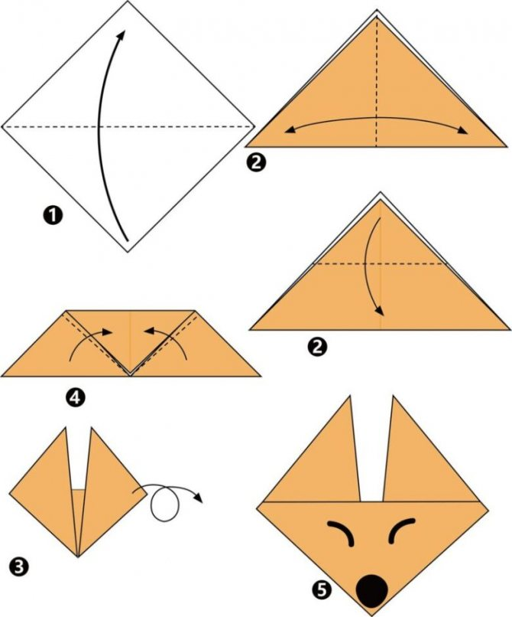
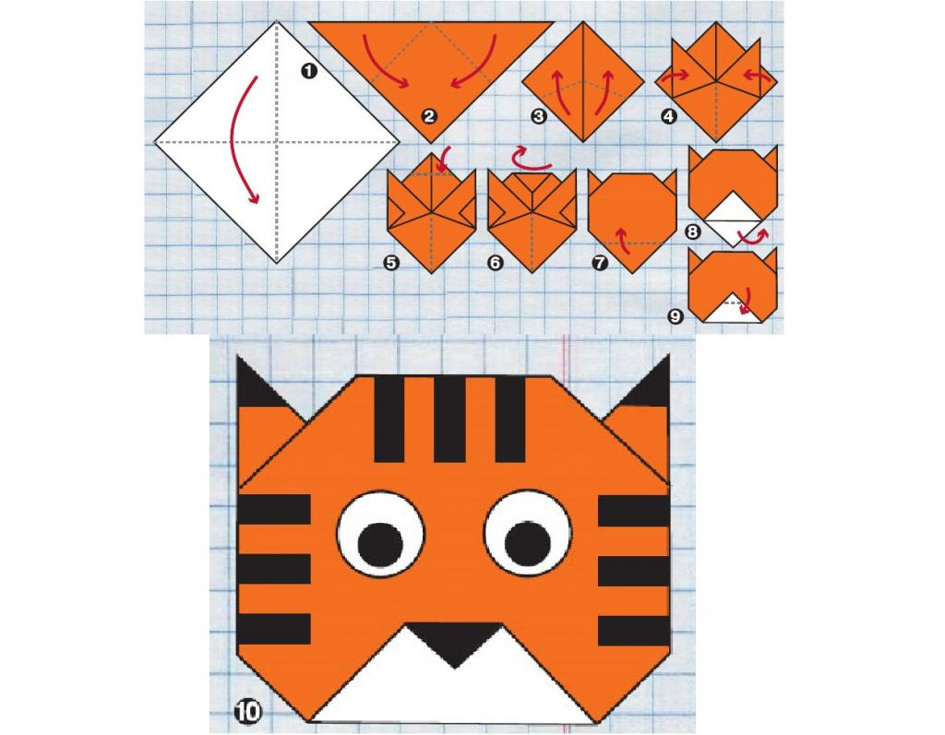
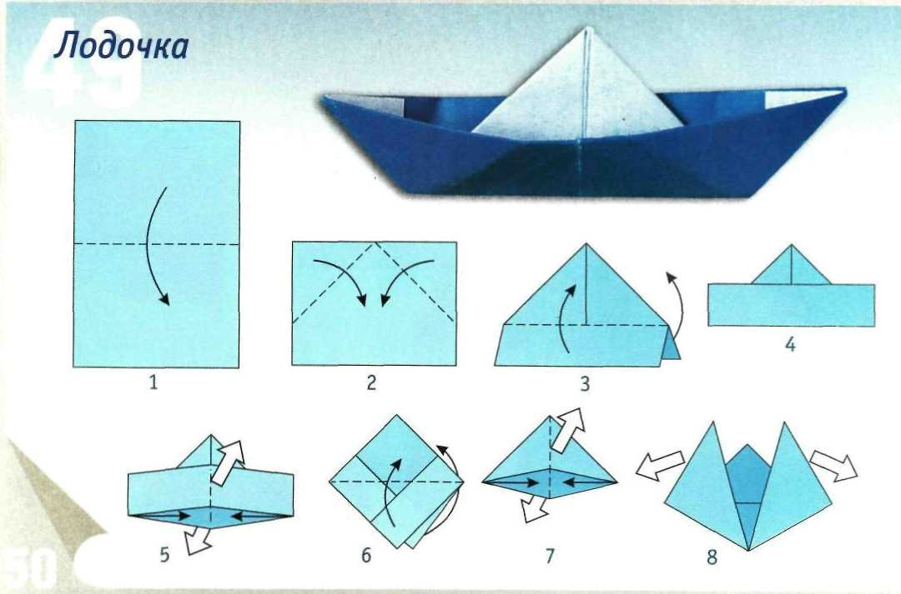
Методы исследования :
поиск информации из разных источников
(специальная литература, интернет ресурсы);
практическая работа

Slide 8
Гипотеза:
Искусство оригами тесно связано с математикой и может стать хорошей основой для ее изучения.

Slide 9
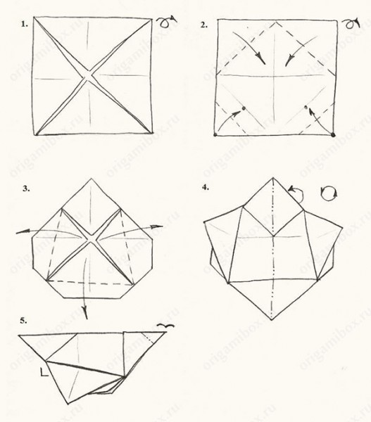
Оригами и математика
Все фигуры в оригами выполняются из геометрических фигур, значит это одна из точек прикосновения оригами с математикой. Но в оригами фигуры можно построить без чертежных инструментов, используя несколько сгибов.

Slide 10
Большинство классических моделей в оригами выполняются из квадрата
В процессе изготовления простых моделей мы знакомимся с очень нужными понятиями
Сторона квадрата
Диагональ
Средняя линия
Центр квадрата

Slide 11
результаты проекта:
При реализации проекта был освоен уровень развития интегративных качеств ребенка:
– улучшили свои коммуникативные способности и приобрели навыки работы в коллективе.
– овладели различными приемами работы с бумагой;
– знают основные геометрические понятия и базовые формы оригами;
– умеют работать по правилу и образцу, слушать взрослого и следовать устным инструкциям;
- способны предложить собственный замысел и воплотить его в изделия оригами и композиции с изделиями, выполненными в технике оригами;
- ориентируются в окружающем пространстве и на плоскости;
- сформировалась мелкая моторика рук и глазомер, художественный вкус, творческие способности и фантазия;
- владеют навыками культуры труда.

Slide 12
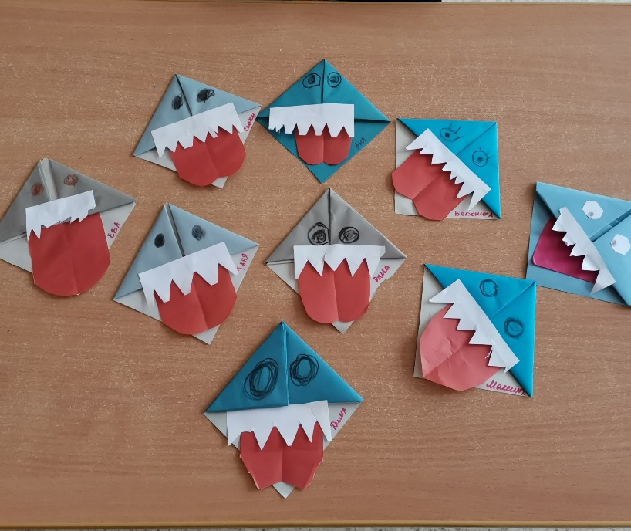
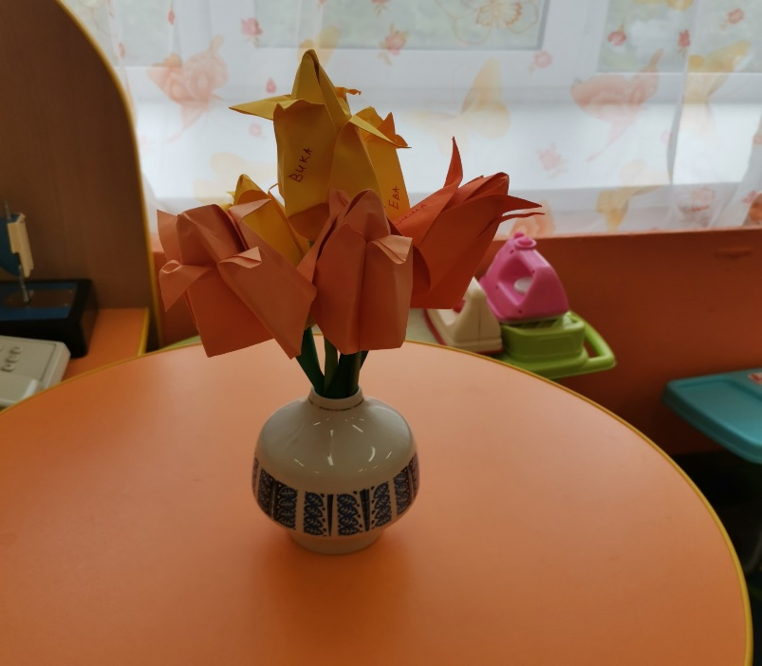
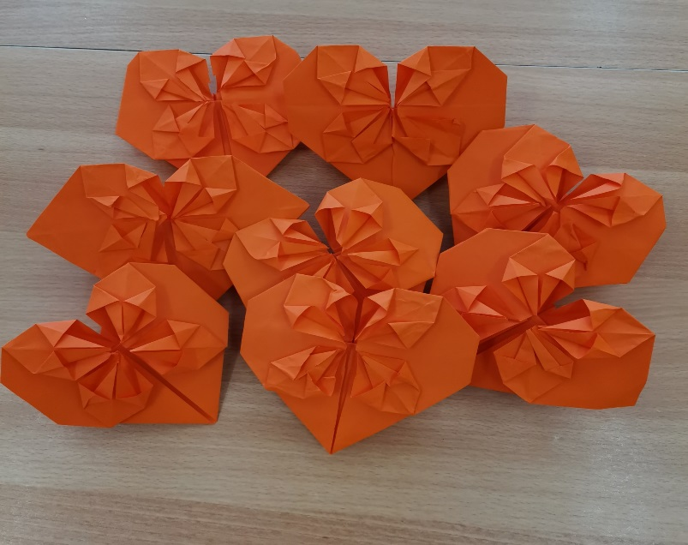
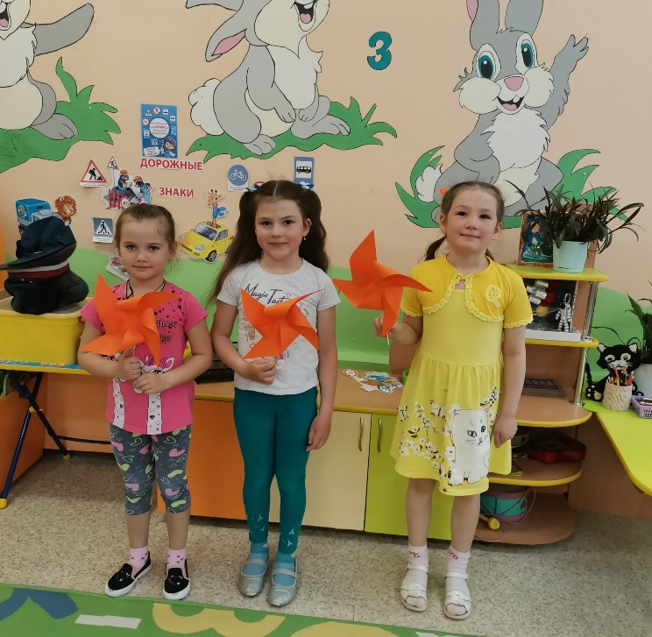
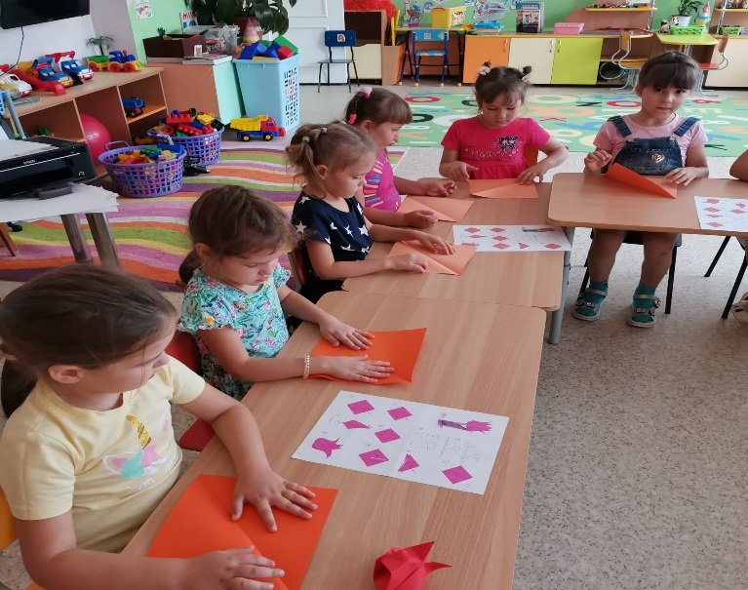
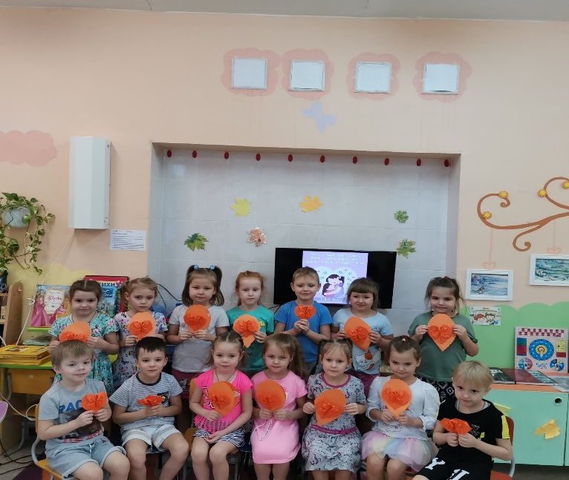
Наши работы

Slide 13
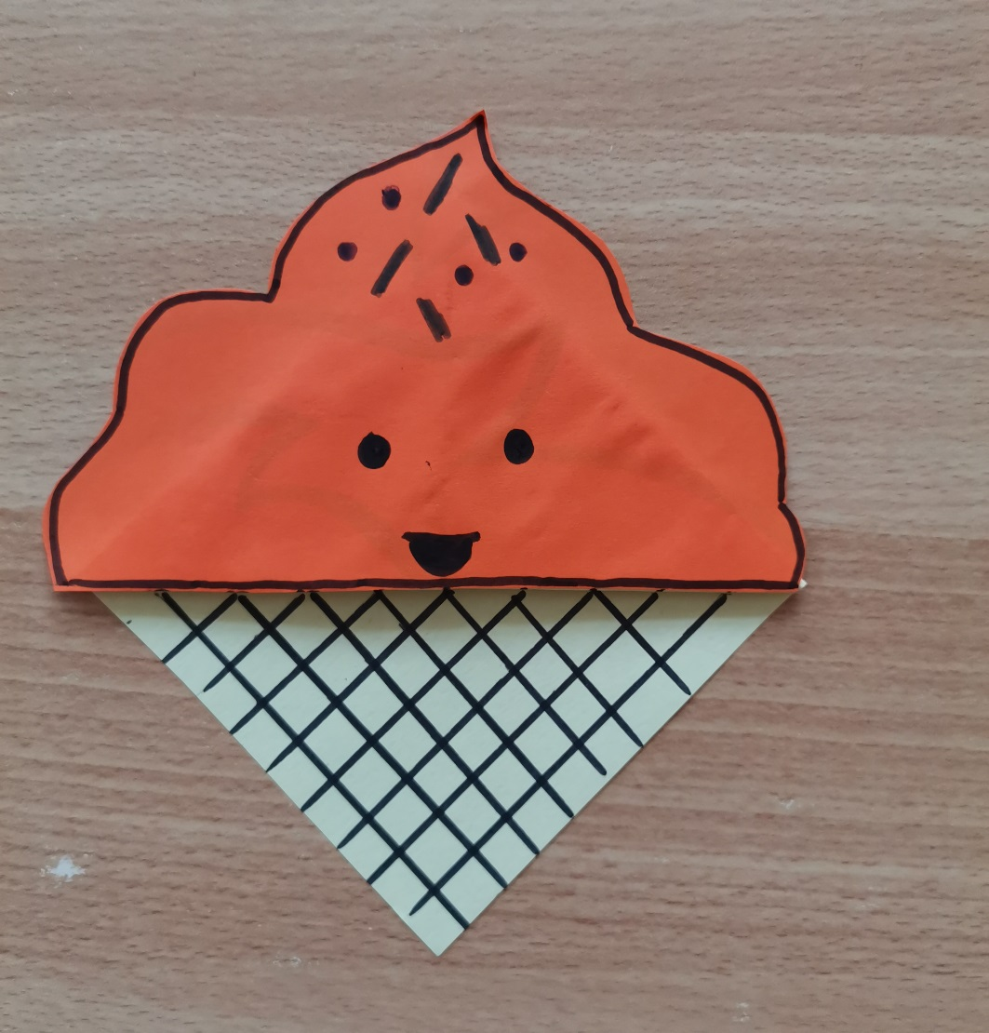
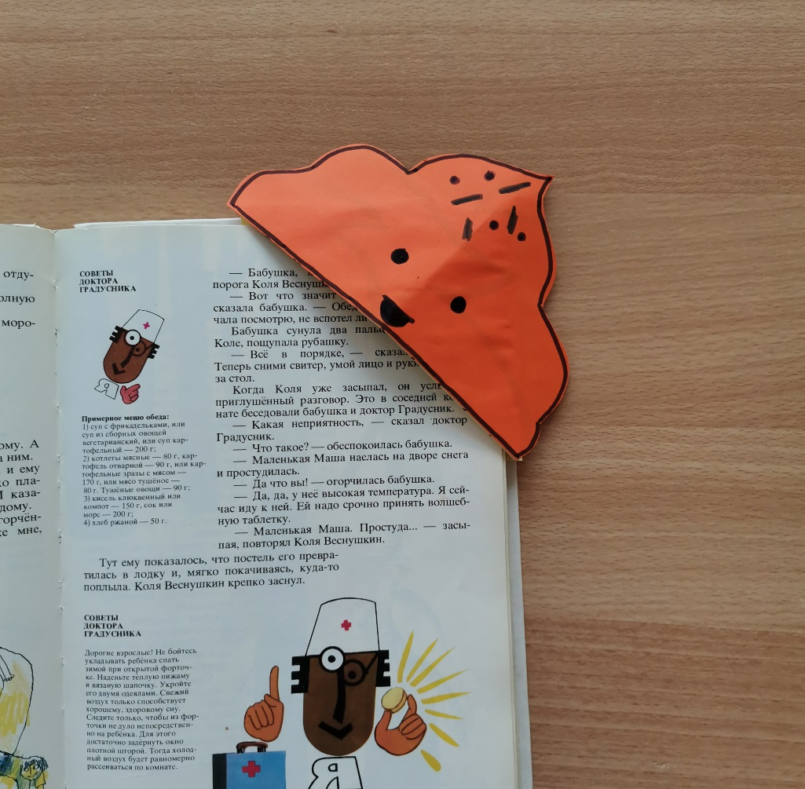
Практическая работа
Закладка

Slide 14
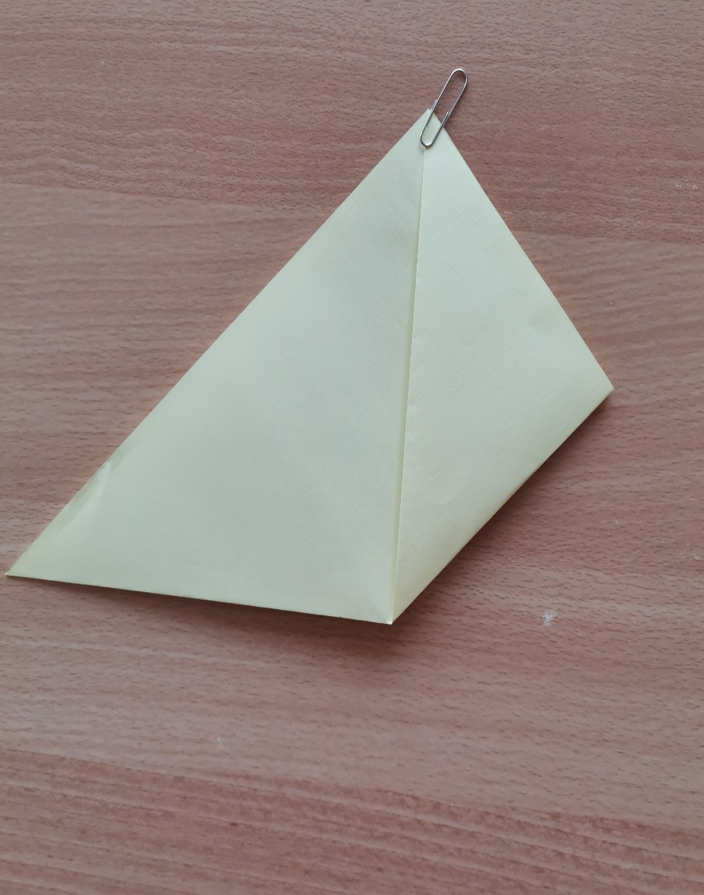
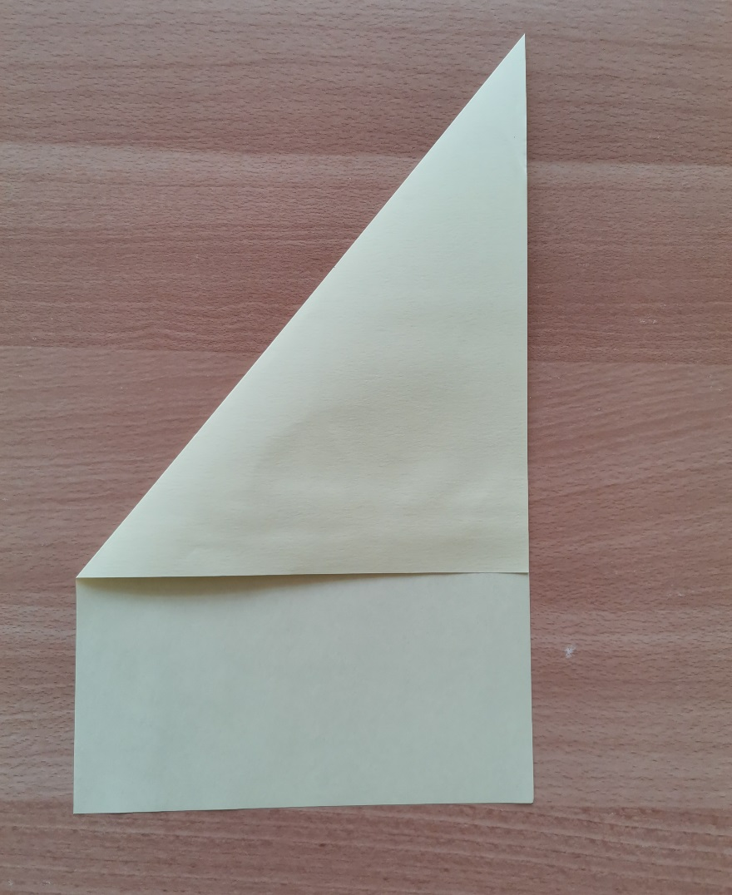
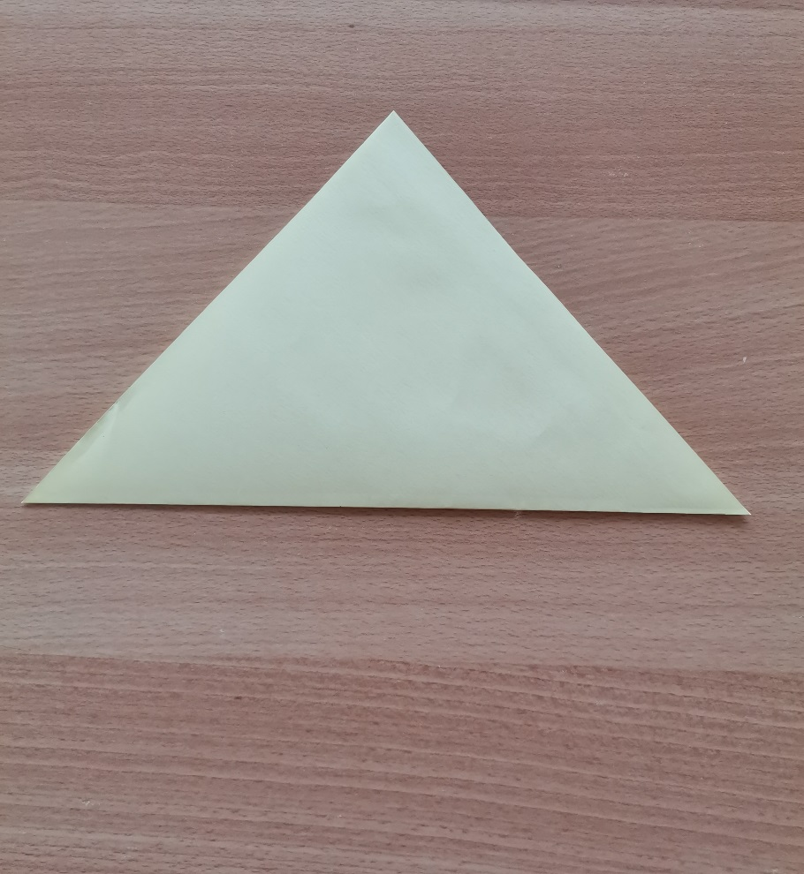
Практическая работа
1.
3.
2.

Slide 15
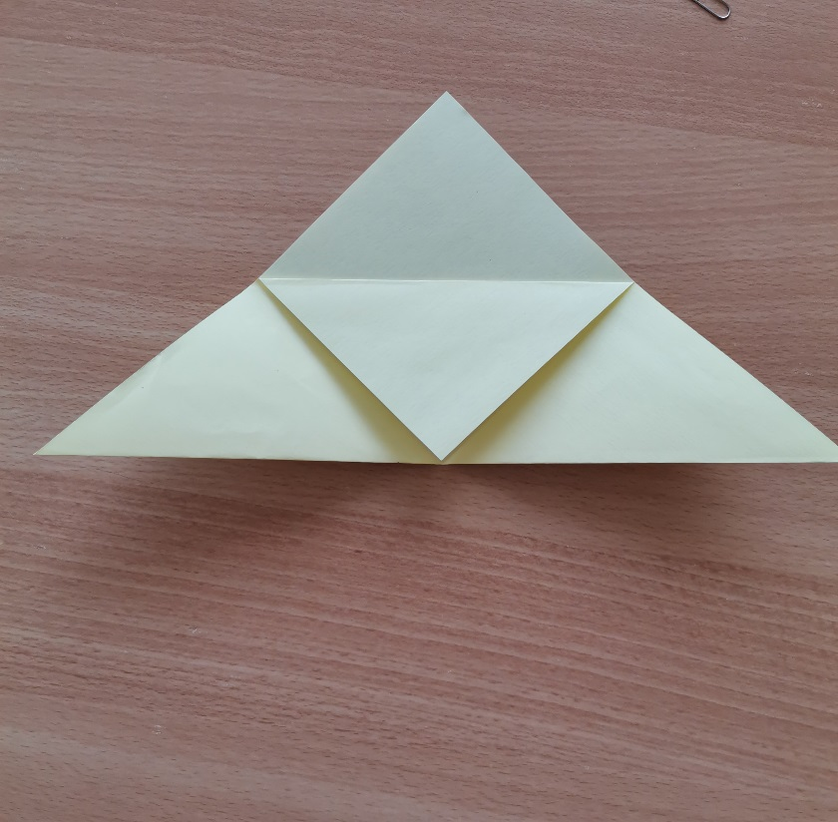
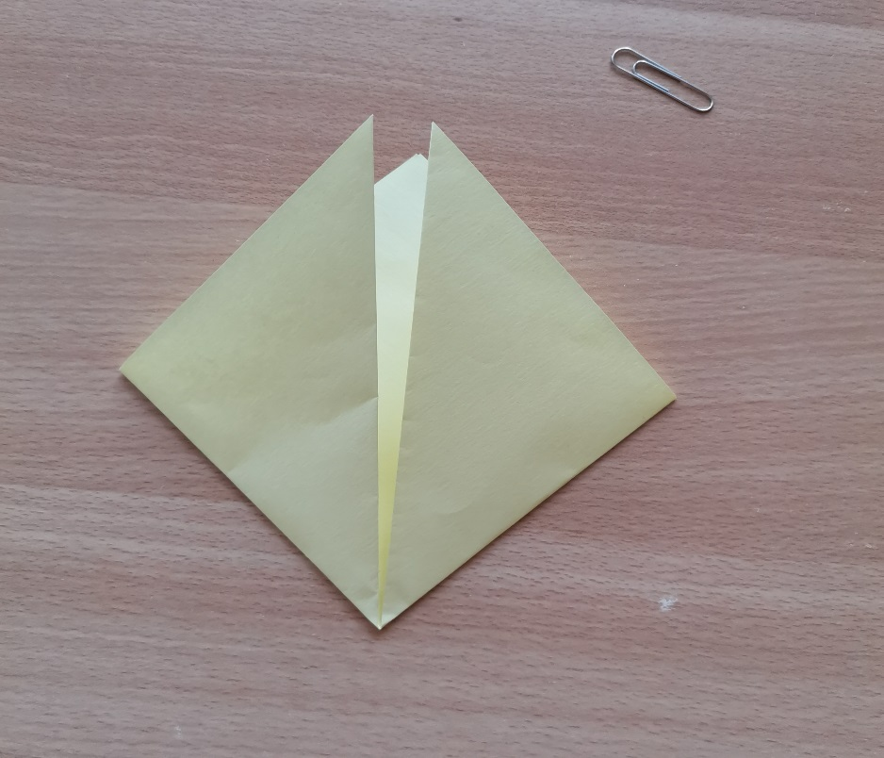
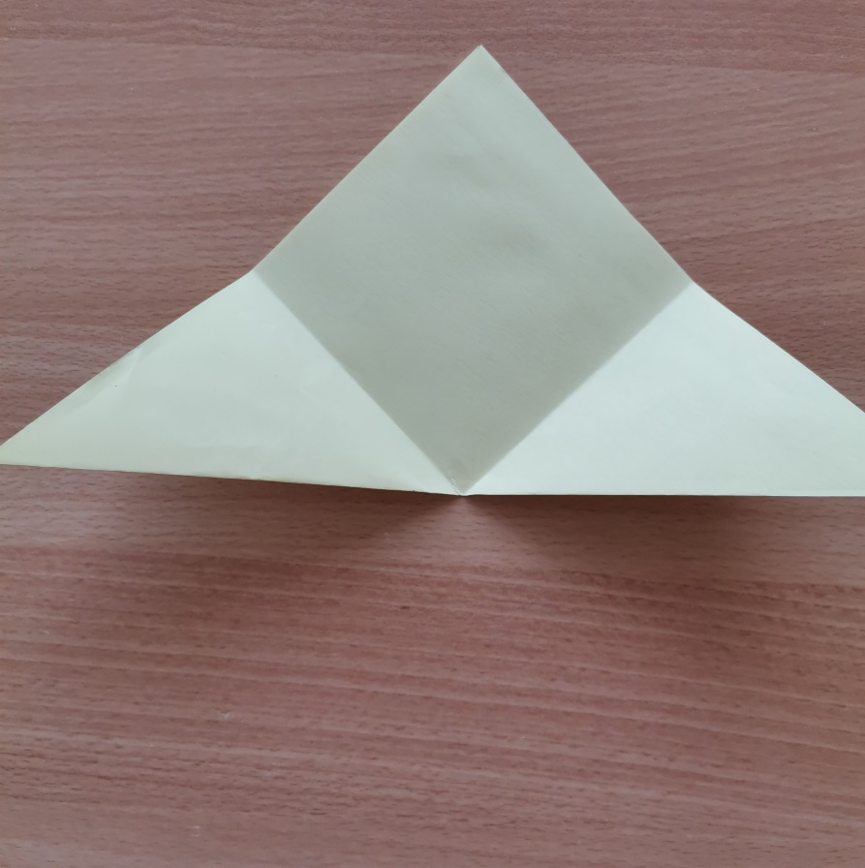
Практическая работа
4.
6.
5.

Slide 16
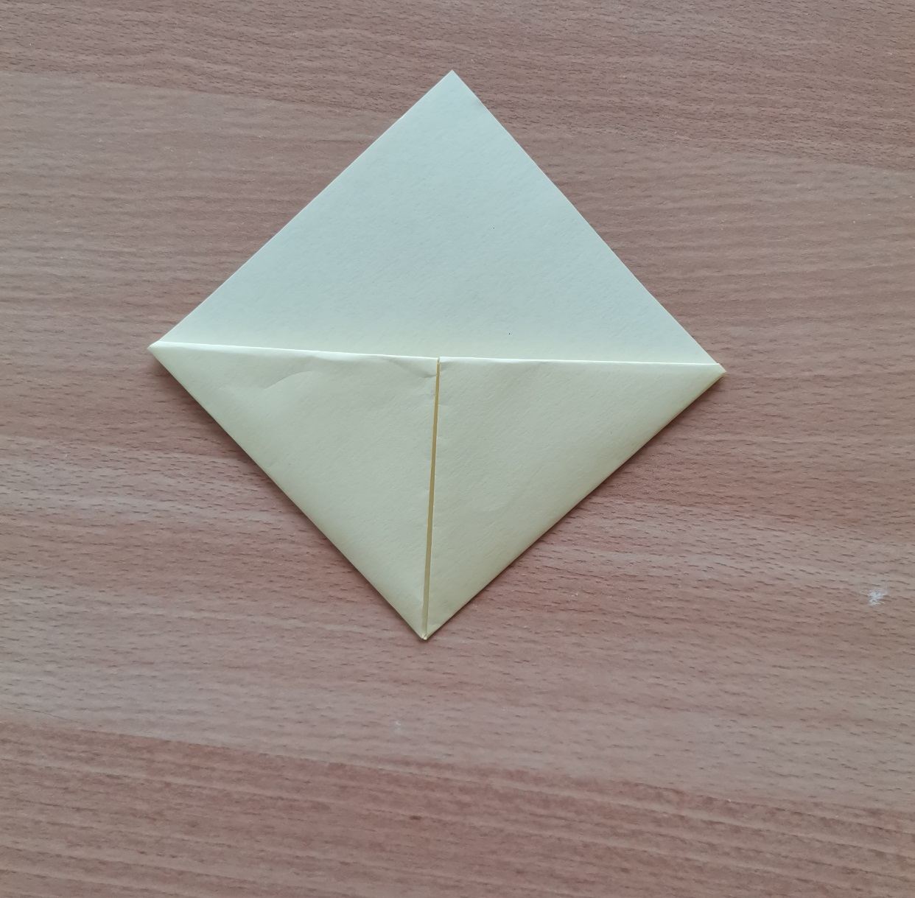
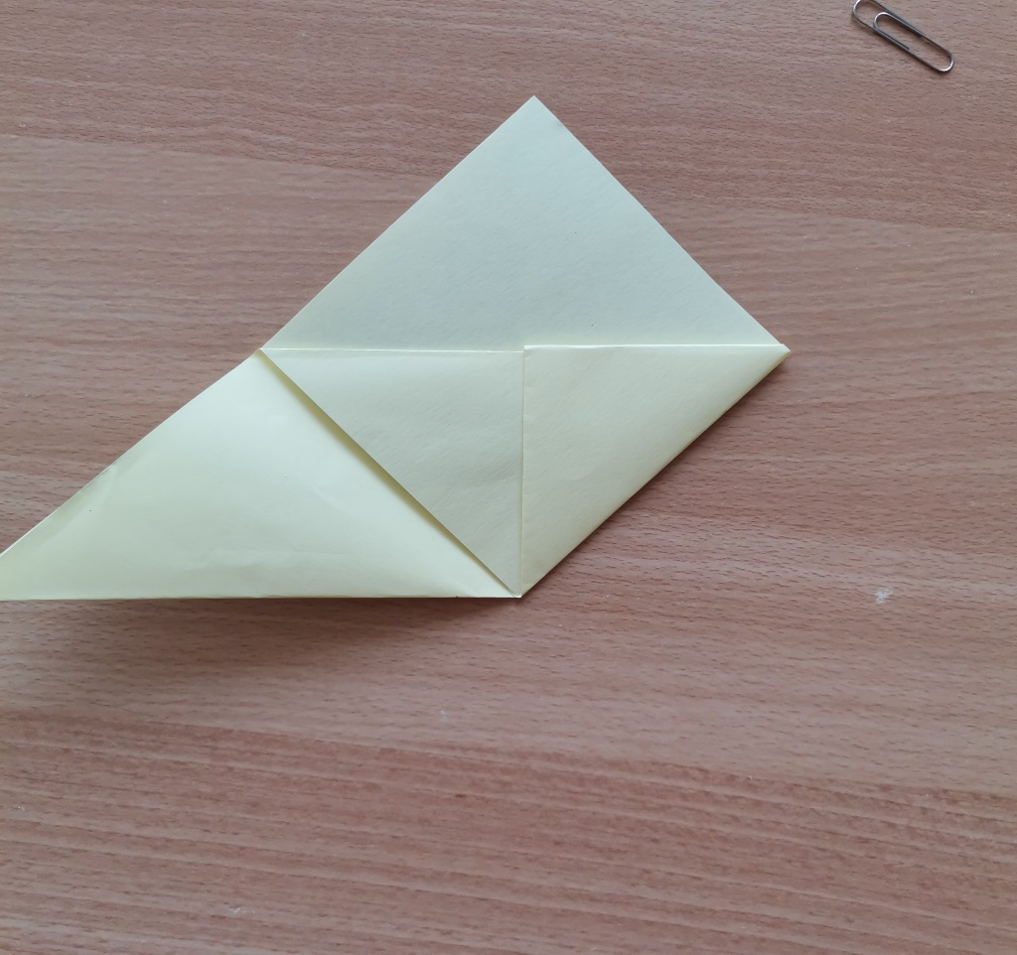
Практическая работа
8.
7.

Slide 17
СПАСИБО ЗА ВНИМАНИЕ!!!

